Slide 2
Костянтин Желєзняков
Начальник управління оподаткування
юридичних осіб Головного управління ДПС в Одеській області
Режим експортного забезпечення: практичні нюанси та деякі особливості
його функціонування

Slide 3
Нормативно-правова база
Експортне забезпечення
Підрозділ 2 розділу XX Перехідні положення Податкового кодексу України доповнено пунктом 97: Тимчасово, на період дії режиму експортного забезпечення, запровадженого Кабінетом Міністрів України відповідно до статті 19-2 Закону України «Про зовнішньоекономічну діяльність», оподаткування податком на додану вартість операцій з вивезення за межі митної території України у митному режимі експорту товарів, до яких застосовано режим експортного забезпечення (далі для цілей цього пункту - окремі види товарів), здійснюється з урахуванням особливостей, визначених цим пунктом.
Закон України від 09.05.2024 № 3706-ІХ «Про внесення змін до Податкового кодексу України та інших законів України щодо особливостей експорту окремих видів товарів у період дії воєнного стану».
Набрав чинності з 01.07.2024

Slide 4
Експортне забезпечення
Нормативно-правова база
Режим експортного забезпечення запроваджено на підставі Постанови КМУ від 29.10.2024 № 1261 «Про запровадження режиму експортного забезпечення»
РЕЗ запроваджено з 01.12.2024
ВАЖЛИВО!
Експорт окремих видів товарів може здійснюватися лише зареєстрованими платниками ПДВ.
Суб'єктам підприємницької діяльності, які не зареєстровані як платники ПДВ, здійснювати експорт окремих видів товарів в період дії режиму експортного забезпечення забороняється.
Стаття 19-2 Закону № 959-XII

Slide 5
Нормативно-правова база
Експортне забезпечення
Перелік окремих видів товарів визначено абзацом другим ст. 19-2 Закону № 959.
Зокрема, до них належать товари, що класифікуються за кодами згідно з УКТ ЗЕД:
0409 00 00 00 (мед натуральний),
0802 31 00 00 (горіхи волоські у шкаралупі),
0802 32 00 00 (горіхи волоські без шкаралупи),
1001 (пшениця і суміш пшениці та жита (меслин)),
1002 (жито),
1003 (ячмінь),
1004 (овес),
1005 (кукурудза),
1201 (соєві боби),
1205 (насіння ріпаку або кользи),
1206 00 (насіння соняшнику),
1507 (олія соєва та її фракції, рафіновані або нерафіновані),
1512 (олії соняшникова, сафлорова або бавовняна та їх фракції, рафіновані або нерафіновані),
1514 (олії ріпакова (із ріпака або кользи) або гірчична та їх акції, рафіновані або нерафіновані),
2306 (макуха та інші тверді відходи і залишки, одержані під час добування рослинних або мікробних жирів і олій, за винятком відходів товарної позиції 2304 або 2305).

Slide 6
Нормативно-правова база
Експортне забезпечення
Винятки, до яких режим експортного забезпечення не застосовується, передбачені абзацами 10 - 12 статті 19-2 Закону № 959.
- вивезення окремих видів товарів, як припасів транспортними засобами комерційного призначення відповідно до статті 229 МКУ;
- вивезення окремих видів товарів (товарних підкатегорій 1001 91 10 00, 1002 10 00 00, 1003 10 00 00, 1004 10 00 00, 1005 10 13 00, 1005 10 15 00, 1005 10 18 00, 1201 10 00 00, 1205 10 10 00, 1206 00 10 00 згідно з УКТ ЗЕД), які здійснюються платниками ПДВ у супроводі фітосанітарного сертифіката, виданого з урахуванням положень пункту 1-5 розділу IX Закону України "Про карантин рослин".
ВАЖЛИВО!
Забороняється експорт окремих видів товарів, якщо передбачені зовнішньоекономічним договором контрактні (зовнішньоторговельні) ціни є нижчими, ніж мінімально допустимі експортні ціни, затверджені центральним органом виконавчої влади, що забезпечує формування та реалізує державну аграрну політику.

Slide 7
Оподаткування
Експортне забезпечення
Оподаткування операцій з експорту окремих видів товарів в період дії режиму експортного забезпечення здійснюється за ставкою 0 відсотків :
Платники, по яких протягом попередніх 12 календарних місяців (до 11 листопада 2024 року - за фактичний наявний період, починаючи з 11 листопада 2023 року) сума неотриманих грошових коштів за операціями з експорту окремих видів товарів, за якими банком не був завершений валютний нагляд за дотриманням таким платником установлених Національним банком України граничних строків розрахунків (після їх закінчення), не перевищує 20 відсотків загальної суми операцій з вивезення за межі митної території України у митному режимі експорту окремих видів товарів, щодо яких закінчилися встановлені Національним банком України граничні строки розрахунків.
***Для платників, що відповідають вимогам підпункту “а" підпункту 97.2 пункту 97 підрозділу 2 розділу XX ПКУ

Slide 8
Оподаткування
Експортне забезпечення
Оподаткування операцій з експорту окремих видів товарів в період дії режиму експортного забезпечення здійснюється за ставками:
14 відсотків оподатковуються операції з експорту товарів, які класифікуються за кодами згідно з УКТ ЗЕД 1001 (пшениця і суміш пшениці та жита (меслин)), 1003 (ячмінь), 1005 (кукурудза), (соєві боби), 1205 (насіння ріпаку або кользи), 1206 00 (насіння соняшнику);
20 відсотків оподатковуються операції з експорту товарів, які класифікуються за кодами згідно з УКТ ЗЕД 0409 00 00 00 (мед натуральний), 0802 31 00 00 (горіхи волоські у шкаралупі), 0802 32 00 00 (горіхи волоські без шкаралупи), 1002 (жито), 1004 (овес), (олія соєва та її фракції, рафіновані або нерафіновані), 1512 (олії соняшникова, сафлорова або бавовняна та їх фракції, рафіновані або нерафіновані), 1514 (олії ріпакова (із ріпака або кользи) або гірчична та їх фракції, рафіновані або нерафіновані), 2306 (макуха та інші тверді відходи і залишки, одержані під час добування рослинних або мікробних жирів і олій, за винятком відходів товарної позиції 2304 або 2305).
***Для платників, що не відповідають вимогам підпункту “а" підпункту 97.2 пункту 97 підрозділу 2 розділу XX ПКУ

Slide 9
Оподаткування
Експортне забезпечення
Підпункти 97.1, 97.2 пункту 97 підрозділу 2 розділу XX ПКУ
Платник ПДВ з метою вивезення за межі митної території України у митному режимі експорту окремих видів товарів зобов'язаний за кожним таким товаром скласти окрему податкову накладну та зареєструвати її в Єдиному реєстрі податкових накладних (далі - ЄРПН) до дня подання митної декларації для митного оформлення таких товарів.
Таким чином, в одній податковій накладній не може бути відображено два та більше видів товарів.

Slide 10
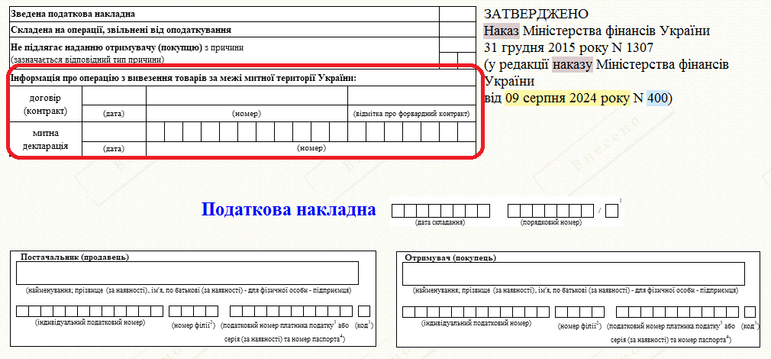
Оподаткування
Експортне забезпечення
Наказ Міністерства фінансів України від 09.08.2024 №400
Опублікований 25.09.2024, набрав чинності з 01.10.2024
Форма ПН для операцій РЕЗ!
J/F1211001

Slide 11
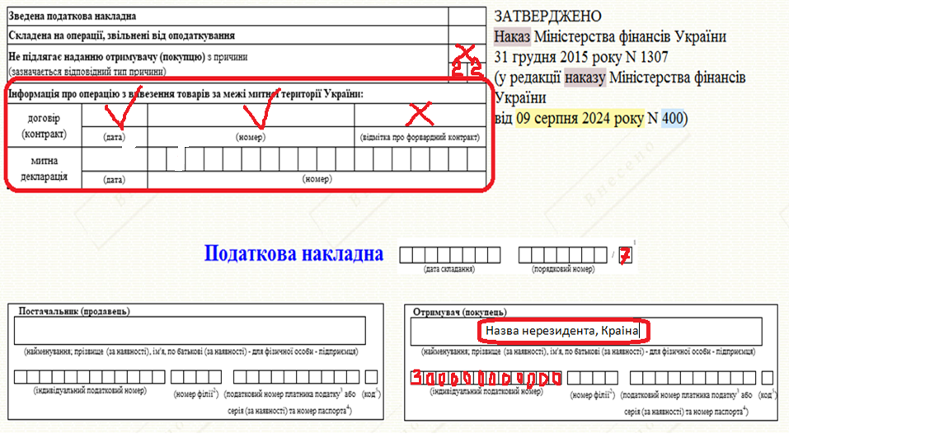
Оподаткування
Експортне забезпечення
Зразок заповнення ПН при експорті товарів-РЕЗ

Slide 12
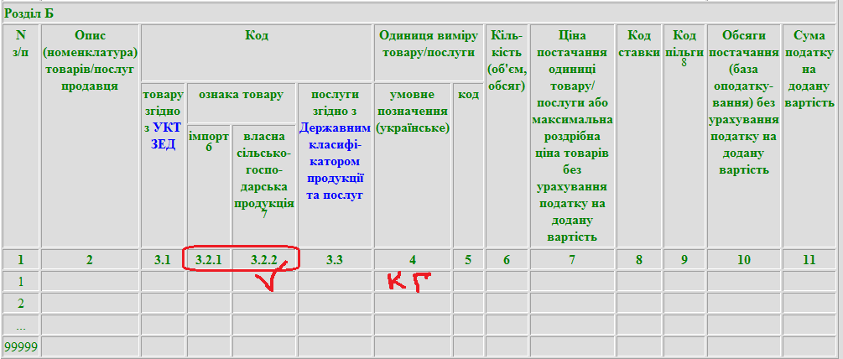
Оподаткування
Експортне забезпечення
Зразок заповнення ПН при експорті товарів-РЕЗ

Slide 13
Код згідно УКТЗЕД
Експортне забезпечення
ВАЖЛИВО!
Відповідно до пункту 201.1 статті 201 Кодексу та пункту 16 Порядку № 1307 платники податку, крім випадків постачання підакцизних товарів та товарів, ввезених на митну територію України, мають право зазначати код товару згідно з УКТ ЗЕД або код послуги згідно з ДКПП не повністю, але не менше ніж чотири перші цифри відповідного коду.
Водночас з урахуванням положень пункту 9-35 Митного кодексу України рекомендовано при здійсненні операцій з вивезення за межі митної території України у митному режимі експорту окремих видів товарів складати податкову накладну та реєструвати її в ЄРПН із зазначенням повного коду товару згідно з УКТ ЗЕД (на рівні десяти цифр).

Slide 14
Оподаткування
Експортне забезпечення
Коригування!
Підпункт 97.4 пункту 97 підрозділу 2 розділу XX ПКУ
Після складання податкової накладної за операцією з експорту окремих видів товарів в період дії режиму експортного забезпечення та її реєстрації в ЄРПН коригування такої податкової накладної може здійснюватися з урахуванням підпункту 97.4 пункту 97 підрозділу 2 розділу XX ПКУ шляхом складання розрахунків коригування в кілька етапів та лише за дотримання певних умов на кожному такому етапі, а саме.

Slide 15
Оподаткування
Експортне забезпечення
Розрахунки коригування!
J/F1211201
Коди причин коригування ПН, складених в рамках РЕЗ
501 | Коригування податкової накладної, складеної відповідно до пп. 97.2 підрозд. 2 розд. ХХ ПКУ, що здійснюється до дати оформлення митної декларації | У разі складання розрахунку коригування з типом причини 22 (J/F12112) у зв'язку із зміною кількісних або вартісних показників податкової накладної, – виключно до дати оформлення митної декларації (пп. "а" пп. 97.4 підрозд. 2 розд. ХХ ПКУ)
502 | Коригування податкової накладної, складеної відповідно до пп. 97.2 підрозд. 2 розд. ХХ ПКУ, що здійснюється після дати оформлення митної декларації | У разі складання розрахунку коригування з типом причини 22 (J/F12112) у зв'язку з приведенням податкової накладної у відповідність до митної декларації, – після дати оформлення митної декларації (пп. "б" пп. 97.4 підрозд. 2 розд. ХХ ПКУ)
503 | Коригування податкової накладної, складеної відповідно до пп. "б" пп. 97.2 підрозд. 2 розд. ХХ ПКУ, у зв'язку із зміною ставки оподаткування, що здійснюється після завершення банком валютного нагляду за відповідною операцією | У разі складання розрахунку коригування з типом причини 22 (J/F12112) у зв'язку із зміною ставки оподаткування, – після завершення банком валютного нагляду за відповідною операцією (пп. "в" пп. 97.4 підрозд. 2 розд. ХХ ПКУ)

Slide 16
Оподаткування
Експортне забезпечення
Коригування!
РК 1
Зміна кількісних або вартісних показників товару виключно до початку оформлення митної декларації
Складається із застосування коду причини коригування 501 «зміна ціни/ кількості»
Але є два важливих моменти:
обсяг експортної операції, на яку оформлюється митна декларація, не може перевищувати обсяг цієї ж операції, вказаний у податковій накладній з урахуванням РК.
РК1 підлягає реєстрації в ЄРПН виключно до початку митного оформлення. У разі початку митного оформлення експорту окремих видів товарів реєстрація РК1 припиняється.
підпункт “а" підпункту 97.4 пункту 97 підрозділу 2 розділу XX ПКУ

Slide 17
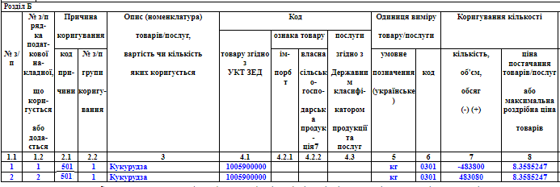
Експортне забезпечення
РК 1

Slide 18
Експортне забезпечення
РК 2
Складається із застосування коду причини коригування 502
Коригування!
з метою приведення показників податкової накладної у відповідність з показниками митної декларації після завершення вивезення
Важливі моменти:
В більшості випадків складається на зменшення суми операції, вказаної у податковій накладній, разом з цим в окремих випадках РК2 може бути на збільшення суми операції, вказаної у податковій накладній (приклад: підвищення курсу валюти)
зміни ставки податку на цьому етапі не відбувається.
в ЄРПН може бути зареєстровано тільки один такий РК2
якщо показники податкової накладної з урахуванням поданого на реєстрацію РК2 не відповідають показникам митної декларації, такий розрахунок коригування не буде зареєстровано в ЄРПН
після реєстрації РК в ЄРПН подальше коригування кількісних та вартісних показників податкової накладної не дозволяється

Slide 19
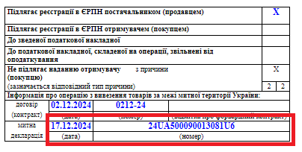
Експортне забезпечення
РК 2

Slide 20
Експортне забезпечення
РК 3
Складається із застосування коду причини коригування 503
Коригування!
з метою приведення у відповідність розміру ставки податку після завершення розрахунків
Важливі моменти:
платники податку, які відразу при складанні податкової накладної по операціям з експорту окремих видів товарів застосували нульову ставку, даний РК не складають.
протягом трьох робочих днів, наступних за днем завершення розрахунків банк інформує ДПС
ДПС не пізніше наступного робочого дня після отримання від банку повідомлення про завершення розрахунків надсилає платнику податку таке повідомлення до електронного кабінету
після отримання в електронному кабінеті повідомлення платник податку має можливість шляхом реєстрації в ЄРПН РК змінити ставку та суму ПДВ
в ЄРПН може бути зареєстровано тільки один розрахунок коригування на зміну ставки та суми ПДВ
після реєстрації в ЄРПН РК на зміну ставки та суми ПДВ забороняється внесення будь-яких змін
підпункт “в" підпункту 97.4 пункту 97 підрозділу 2 розділу XX ПКУ

Slide 21
Оподаткування
Експортне забезпечення
Період декларування
Операції з вивезення за межі митної території України у митному режимі експорту окремих видів товарів відображаються у складі податкової декларації за звітний (податковий) період, на який припадає дата оформлення митної декларації, що засвідчує факт перетинання митного кордону України, оформленої відповідно до вимог митного законодавства, незалежно від дати складання податкової накладної на вказану операцію.

Slide 22
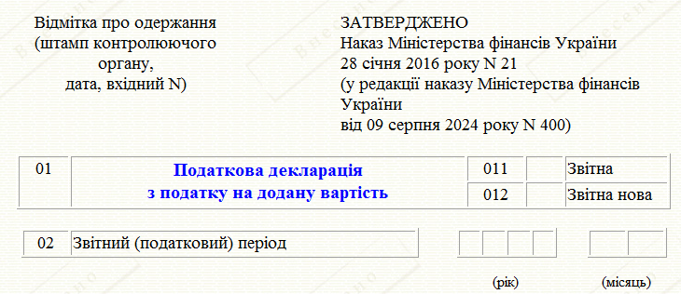
Оподаткування
Експортне забезпечення
Наказ Міністерства фінансів України від 09.08.2024 №400
Нова форма декларації з 1 жовтня 2024!

Slide 23
Оподаткування
Експортне забезпечення
Наказ Міністерства фінансів України від 09.08.2024 №400
Нова форма декларації з 1 жовтня 2024!

Slide 24
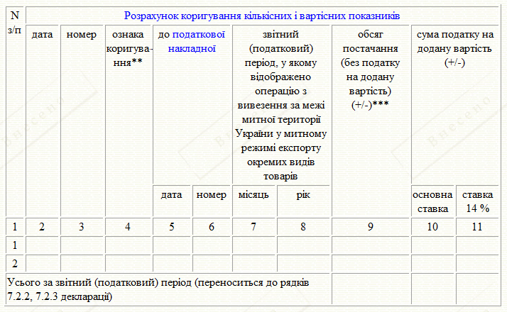
Оподаткування
Експортне забезпечення
Нова форма декларації з 1 жовтня 2024!

Slide 25
Експортне забезпечення
Дякую за увагу!

